Slide 1
第四节 化学键
一、化学键与化学反应中的物质变化
1.化学键与物质变化
(1).化学键：
相邻的两个原子或多个原子之间的
强烈的相互作用。
相互作用:指相互吸引和相互排斥作用,而非只有
相互吸引或相互结合力.

Slide 2
分析下表的各反应中化学键变化情况
化 学 反 应 断裂的键 生成的键
点燃
2H₂+O₂=====2H₂O
H-H键和O-O键
H-O键
点燃
H₂ + Cl₂=====2HCl
H-H键和Cl-Cl键
H-Cl键
高温 高压
催化剂
N₂+3H₂ 2NH₃
N-N键和H-H键
N-H键
(2)化学反应的实质:
是旧化学键的断裂和新化学键的生成.

Slide 3
2.化学键的类型
离子键
化学键
金属键(不要求)
共价键
A D
判断下列作用属于化学键的是( )
A. 水分子中，O原子与H原子之间的作用
B. 水分子中，H原子与H原子之间的作用
C. 冰中，水分子与水分子之间的作用
D. NaCl中, 钠离子与氯离子之间的作用

Slide 4
(1). 离子键
Na
+
Cl
Na⁺
[ Cl ]⁻
+
+
+
+
11
2 81
7 8 2
12
11
2 8
8 8 2
17
离子键:
阴阳离子间通过静电作用形成的化学键
静电吸引力：
阴阳离子产生的正负电场之间
阴阳离子的电子与对方原子核之间
静电排斥力：
阴阳离子的电子之间
阴阳离子的原子核之间

Slide 5
a.离子键成键的微粒：阴离子和阳离子。
b.成键的本质：阴离子和阳离子之间的静电作用。
c.形成离子键的条件：
活泼金属
-ne⁻
M
M^{n+}
离子键
吸引、排斥
达到平衡
+me⁻
活泼非金属
X
X^{m-}
离子化合物：通过离子键形成的化合物。
强碱、大多数盐、典型金属氧化物。
离子化合物中一定存在离子键，可能含共价键。

Slide 6
(2).共价键:
共价键:
原子间通过共用电
子形成的化学键
H
+
H
H
H
H H(结构式)
H + Cl
H Cl
H Cl
非极性共价键:
由同种元素的原子形成的共价键
（共用电子不偏向任何原子）
极性共价键:
不同种元素的原子形成的共价键
（共用电子对偏向吸引电子能力较
强的原子）

Slide 7
a.形成共价键的微粒：一般为非金属原子（相同的
非金属原子或不相同非金属原子）。
b.共价键的本质：原子间通过共用电子产生强烈的相
互作用。
c.共价键的形成条件和特点：一般是非金属元素。
d.共价化合物：仅含共价键的化合物。
酸、非金属氧化物、气态氢化物、有机物都是共价
化合物。
共价键可存在于共价化合物、离子化合物、单质中

Slide 8
e.共价键的存在：共价键可存在于单质和化合物分子
中，也可存在于离子化合物中。
非金属单质: H₂ N₂ O₂ Si
共价化合物：HCl NH₃ H₂O CO CH₃CH₃
离子化合物：NaOH NH₄Cl Na₂O₂
离子键与共价健的比较
键型
离子键
共价键
比较
阴阳离子间通过
原子间通过共
概 念
用电子对形成
静电作用形成
成键微粒
阴阳离子
原子
元素
活泼金属与非金属
非金属

Slide 9
例1、关于化学键的下列叙述，正确的是（ ）
A 离子化合物可能含共价键
B 共价化合物可能含离子键
C 离子化合物中只含离子键
D离子化合物一定含离子键
AD

Slide 10
例2、下列关于化学键的说法正确的是( )
A .构成单质分子的微粒一定含有共价键
B.由非金属元素组成的化合物不一定是共价化合物
C .非极性键只存在于双原子单质分子中
D.不同元素组成的多原子分子里的化学键 一定是
极性键
B
例3、下列化合物中既含离子键又含共性键的是( )
A MgCl₂ B KOH C H₂S D Na₂O₂
BD

Slide 11
BD
1.下列物质属于离子化合物的是( )
A H₂SO₄ B Al₂O₃ C H₂S D NH₄Cl
2.下列晶体熔化时，所破坏的作用力相同的是( )
A 硫酸与氯化钠 B 氯化钠与氧化镁
C 金刚石与氧化镁 D 干冰与氧化钠晶体
B
3.下列说法不正确的是( ）
A .金属与非金属化合时都形成离子键
B.苯分子既有极性键，又有非极性键
C.离子化合物中，一个阴离子可同时与多个阳离子间
有静电作用
D .熔融状态能导电的化合物是离子化合物
A

Slide 12
电子式
在元素符号周围用小黑点“•”（或×）表
示原子的最外层电子。
1.原子的电子式：最外层的电子用小“•”表示。
例:写出第三周期所有元素原子的电子式：
.
.
.
.
.
.
R
.
.

Slide 13
2.离子的电子式
例:写出第三周期元素所有简单离子的电子式
阳离子:简单阳离子电子式就是离子符号:
Na⁺ Mg²⁺ Al³⁺
H
. .
[H :N: H]
⁺
注意:铵根离子电子式的书写：
. .
H
阴离子的电子式：要画出最外层电子数，并要用 括号
“[ ]”括起来，并标明离子所带电荷.
. .
. .
2-
-
[ :S: ]
[ :Cl: ]
. .
. .
. .
-
注意氢氧根离子的电子式:
[ :O: H]
. .

Slide 14
3.离子化合物的电子式：
写出K₂S MgO CaCl₂ NH₄Cl Na₂O₂ KOH的电子式.
. .
. .
K₂S
[:S:]²⁻ K⁺
K⁺
MgO
Mg²⁺[:O:]²⁻
. .
. .
. .
. .
CaCl₂
[:Cl:]⁻
Ca²⁺
[:Cl:]⁻
. .
. .
H
. .
. .
NH₄Cl
⁺
[H :N: H]
[:Cl:]⁻
. .
. .
H
. . . .
Na₂O₂
Na⁺[:O:O:]²⁻Na⁺
. . . .
. .
-
KOH
K⁺
[ :O: H]
. .

Slide 15
4.用电子式表示离子化合物的形成过程
用电子式表示NaCl、CaCl₂、K₂S、Na₂O₂形成过程。
. .
. .
-
NaCl
·
[:Cl:]
Na
+ . Cl:
Na⁺
. .
. .
. .
. .
. .
. .
CaCl₂
. Cl:
.
.
. Cl:
+
Ca
+
[:Cl:]⁻
Ca²⁺
[:Cl:]⁻
. .
. .
. .
. .
. .
. .
K
.
+
+
K
.
K₂S
.S.
[:S:]²⁻ K⁺
. .
K⁺
. .
. .
. .
Na₂O₂
Na .
+
.O:
+
.O:
+
Na .
. .
. .
. . . .
Na⁺[:O:O:]²⁻Na⁺
. . . .

Slide 16
6.共价键电子式：写出下列分子的电子式。
Cl₂ 、N₂ 、 HCl、 H₂S、NH₃、CH₄、CO₂
. . . .
. .
:Cl:Cl:
:N:::N:
H :Cl:
. . . .
. .
H
. .
. .
. .
H :S:
H :N: H
H :C: H
. .
. .
. .
H
H
H
. .
练：写出下列分子的电子式：HF H₂O PH₃ CCl₄ CS₂
:O::C::O:
. .

Slide 17
7.电子式表示共价化合物的形成过程：
H₂S CO₂ H₂O₂ HCl
. .
. .
H :S:
H₂S
H. + .S. + H.
. .
. .
H
.
.
.
. .
:O:
.C.
:O:
:O::C::O:
CO₂
+
+
. .
.
.
.
.
. .
H . +
:Cl:
H :Cl:
. .
. .
练：用电子式表示H₂O、HF、CH₄的形成过程。

Slide 18
1、写出下列微粒的电子式
Al_________ N_________ S²⁻_________
NH₄⁺_______ KOH______ H₂O________
2、用电子式表示下列化合物的形成过程
MgF₂______________________________
Na₂S_______________________________
H₂S _______________________________

Slide 19
3.具有共价键的化合物是 ( )
BC
A. MgBr₂ B. NaOH C. H₂SO₄ D. Na₂O
4.下列电子式书写正确的是 ( )
AC
A. H Cl B. O C O C. [ O H ]⁻ D. H Cl O
5.下列说法正确的是 ( )
BC
A. 非金属元素构成的单质一定存在共价键
B. 非金属元素的气态氢化物中一定存在共价键
C. 离子化合物中一定含有离子键
D. 在一种化合物中只能存在一种类型的化学键

Slide 20

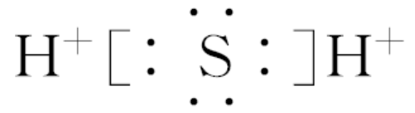
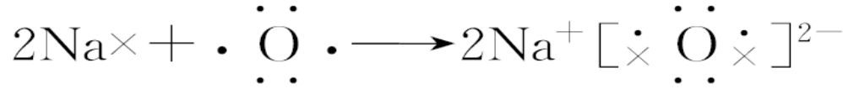

6.下列表达正确的是( )
A.N₂的电子式为:
B.H₂S的电子式可表示为:
C.用电子式表示Na₂O的形成过程为:
D.MgCl₂的电子式为:
D

Slide 21
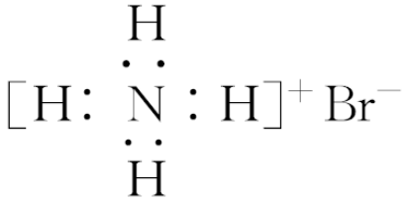
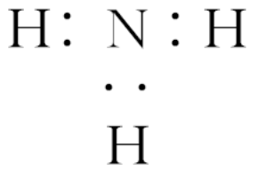

7.下列有关电子式的书写正确的是( )
A.NH₄Br的电子式：
B.NH₃的电子式：
C.H₂O的电子式为:
D.NaH是离子化合物，其电子式为:Na⁺[:H]⁻
D

Slide 22
化学键、分子间作用力和氢键的比较
相互作用 | 化学键 | 分子间作用力 | 氢键
存在范围 | 分子内相邻原子(离子)之间 | 分子之间 | 某些含强极性键氢化物分子之间(如HF、H₂O、NH₃等)
作用力 比较 | 强 | 很弱 | 比化学键弱，比分子间作用力强
影响范围 | 物质的物理性质及化学性质 | 物质的物理 性质 | 物质的物理性质

Slide 23
相互作用 | 化学键 | 分子间作用力 | 氢键
对物质性 质的影响 | ①离子键:成键离子半径越小、离子所带电荷越多,离子键越强,离子化合物的熔、沸点越高 ②共价键:原子半径越小、共用电子对越多,共价键越强,单质或化合物的稳定性越大 | ①影响物质的熔沸点、溶解度等物理性质;②组成和结构相似的物质,随着相对分子质量的增大,物质的熔、沸点逐渐升高 | 分子间氢键的存在使物质的熔、沸点升高,在水中的溶解度增大,如熔沸点:H₂O>H₂S,HF>HCl

Slide 24
离子键强弱与离子化合物熔沸点的关系
１．影响离子键强弱的因素：离子半径和电荷。离子半径越小，电荷越多，阴阳离子间的作用力越大，即离子键越强。
２．强弱与性质的关系：离子键的强弱影响离子化合物的熔点、沸点。离子键越强，熔点、沸点越高．
下列离子化合物的沸点、熔点最高的是（ ）
ANaCl B MgCl₂ C KCl D Al₂O₃
D
上述离子化合物熔点由高到低的顺序是：
Al₂O₃>MgCl₂>NaCl>KCl

Slide 25
1.LiF、NaF、KCl、KBr的熔点、沸点由高到低的排列是_________________________。
LiF>NaF>KCl>KBr
2.下列晶体熔沸点排列顺序正确的是( )
A NaF<MgF₂<AlF₃ B F₂<Cl₂<Br₂<I₂
C NaCl>NaF >MgO D Li₂O<Na₂O<K₂O
AB

Slide 26
晶体熔点、沸点的判断
1、离子晶体熔沸点高低由离子键的强弱决定，离子半径和离子所带的电荷多少决定离子键的强弱，半径越小、电荷越高，离子晶体的熔沸点越高。
2、原子晶体的熔沸点高低由共价键的强弱决定，原子半径越小共价键越短，熔沸点越高。
3、分子晶体的熔沸点与化学键无关，与分子间作用力有关，分子间作用力越大，熔沸点越高。

Slide 27
下列物质的晶体中不存在分子的是（ ）
A 二氧化硅 B二氧化硫 C 二氧化碳 D氯化钠
AD
下列物质在固体时是由原子直接构成的是（ ）
A MgCl₂ B SO₂ C SiO₂ 金刚石
CD
干冰汽化时，发生变化的是（ ）
A共价键断裂 B分子间的作用力
C分子间的距离 D共价键的键长
BC
下列晶体熔化时，所破坏的作用力相同的是（ ）
A 干冰与氯化钠 B 氯化钠与氧化镁
C 金刚石与氧化镁 D 干冰与碘晶体
BD

Slide 28
A
下列晶体的熔沸点最高的是( )
A 金刚石 B 晶体硅 C 氯化钠 单质碘
有a金刚石、b金刚砂（SiC)、c晶体硅，其熔点沸点由
高到低顺序排列正确的是( )
A a>b>c B b>a>c C b>c>a D c>a>b
A
下列晶体熔沸点排列顺序正确的是( )
A CF₄<CCl₄<CBr₄ B F₂>Cl₂>Br₂>I₂
C 金刚砂>氯化镁>硫晶体 D HF<HCl<HBr
AC

Slide 29
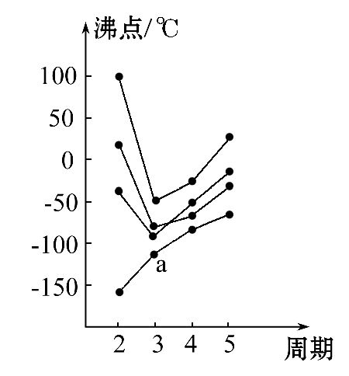
.下列现象与氢键有关的是 ( )
①NH₃的熔、沸点比PH₃的高
②小分子的醇、羧酸可以和水以任意比互溶
③冰的密度比液态水的密度小
④水分子高温下很稳定
A.①②③④ B.①②③ C.①② D.①③
A
如图中每条折线表示元素周期表中第ⅣA～ⅦA族中的某一族元素氢化物的沸点变化。每个小黑点代表一种氢化物,其中a点代表的是 ( )
A.H₂S B.HCl C.PH₃ D.SiH₄
D

